Slide 1
Bate-papo com a equipe do CEP-FORP/USP
Navegando pela Plataforma Brasil – Parte I
Profa. Ana Carolina Fragoso Motta
FORP/USP
27 de maio de 2024

Slide 2
Programa
Acesso às normas e formulários do CEP – FORP/USP
Cadastro do pesquisador
2.1 CNPJ da instituição principal – FORP/USP
3. Navegando pela Plataforma Brasil
3.1 Informações preliminares
3.2 Área do estudo
3.3 Desenho do estudo/Apoio financeiro
4. Considerações finais
FORP/USP

Slide 3
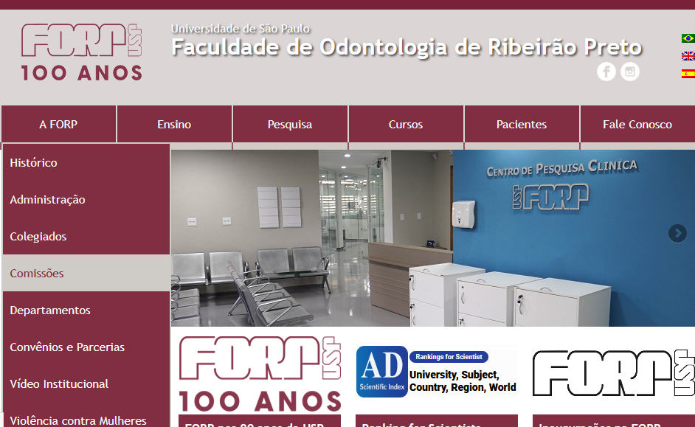
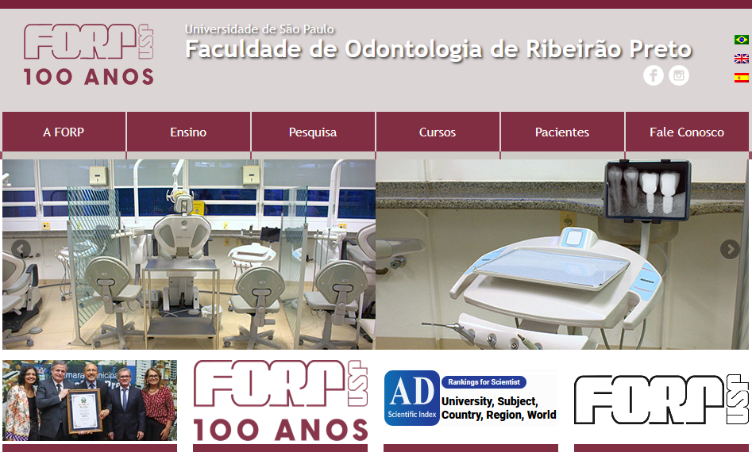
Bate-papo com a equipe do CEP-FORP/USP
Página (site) da FORP-USP

Slide 5
Bate-papo com a equipe do CEP-FORP/USP
Link para a Plataforma Brasil

Slide 6
Programa
Acesso às normas e formulários do CEP – FORP/USP
Cadastro do pesquisador
2.1 CNPJ da instituição principal – FORP/USP
3. Navegando pela Plataforma Brasil
3.1 Informações preliminares
3.2 Área do estudo
3.3 Desenho do estudo/Apoio financeiro
4. Considerações finais
FORP/USP

Slide 7
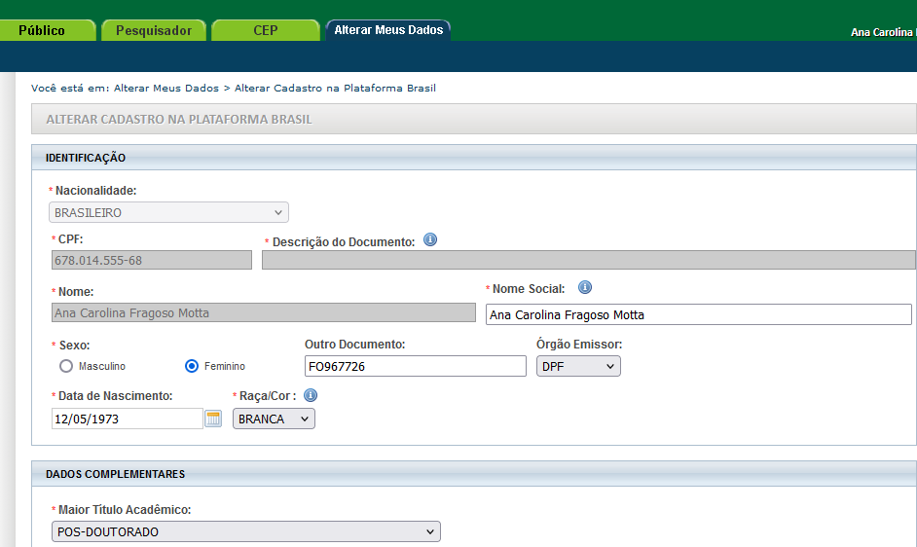
Bate-papo com a equipe do CEP-FORP/USP
Cadastro do pesquisador
Projetos desenvolvidos na FORP e/ou com pesquisador responsável da FORP devem indicar a FORP como instituição proponente (Carta Circular nº 183/2017/CONEP/CNS/MS).

Slide 8
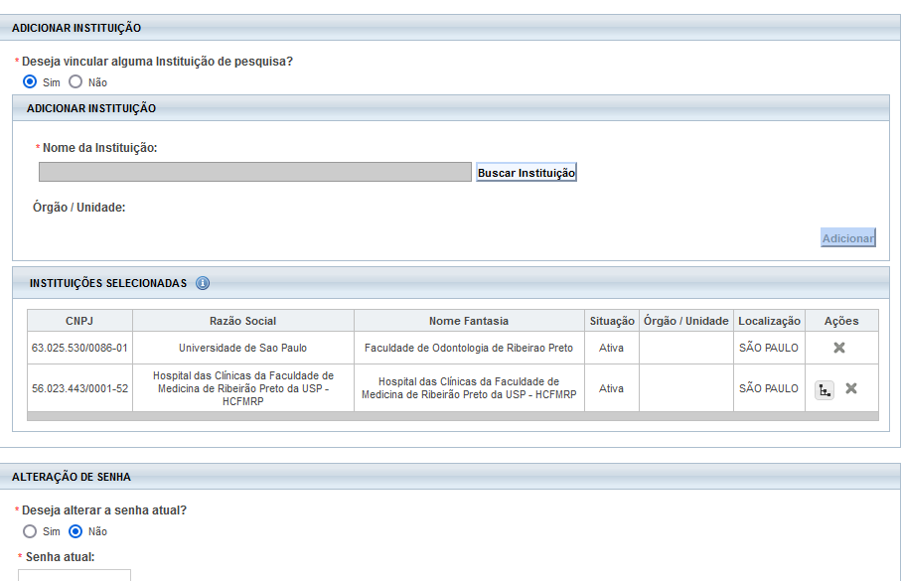
Bate-papo com a equipe do CEP-FORP/USP
CNPJ da FORP – USP: 63.025.530/0086-01

Slide 9
Programa
Acesso às normas e formulários do CEP – FORP/USP
Cadastro do pesquisador
2.1 CNPJ da instituição principal – FORP/USP
3. Navegando pela Plataforma Brasil
3.1 Informações preliminares
3.2 Área do estudo
3.3 Desenho do estudo/Apoio financeiro
4. Considerações finais
FORP/USP

Slide 10
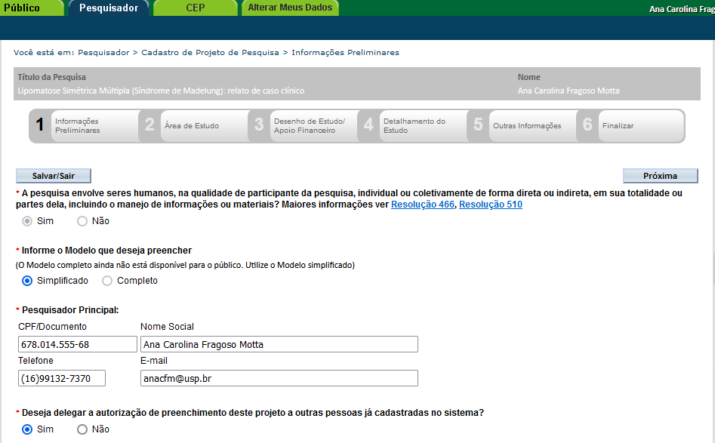
Bate-papo com a equipe do CEP-FORP/USP
Navegando pela Plataforma Brasil
Recomenda-se que o líder do grupo seja o pesquisador principal na PB, e que ele (ela) delegue a autorização de preenchimento a pesquisadores assistentes do seu grupo.

Slide 11
Informações preliminares
Bate-papo com a equipe do CEP-FORP/USP
Estudo internacional: estudos coordenados por equipe do exterior ou com participação estrangeira.

Slide 12
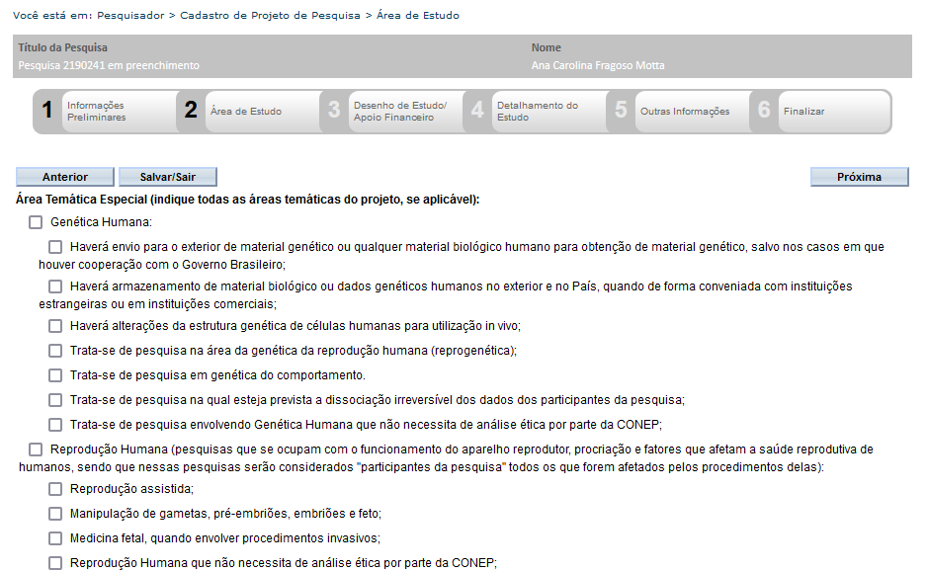
Área do estudo
Bate-papo com a equipe do CEP-FORP/USP
Área temática especial: exigido para projetos em áreas específicas (Carta Circular nº. 172/2017/CONEP/CNS/MS)

Slide 13
Bate-papo com a equipe do CEP-FORP/USP
Áreas do conhecimento: pode preencher até 3 áreas e, no caso da área 4, requer o preenchimento do propósito do estudo de acordo com a recomendação da OMS

Slide 14
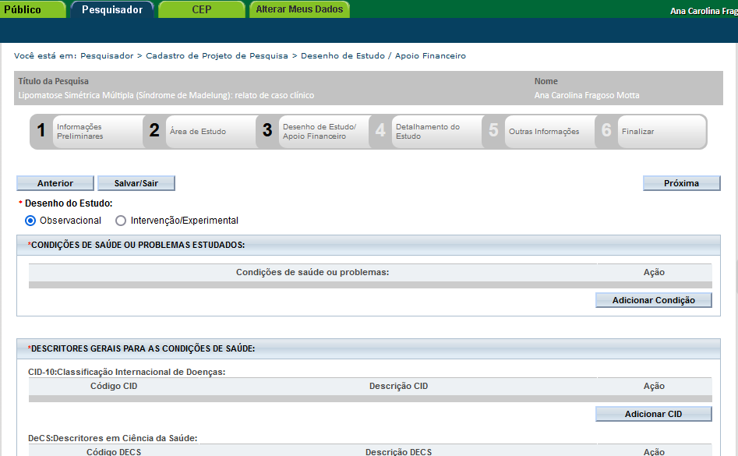
Bate-papo com a equipe do CEP-FORP/USP
Desenho do estudo/apoio financeiro

Slide 15
Bate-papo com a equipe do CEP-FORP/USP
Desenho do estudo/apoio financeiro
Normalmente, indicamos FINANCIAMENTO PRÓPRIO

Slide 16
Bate-papo com a equipe do CEP-FORP/USP
Considerações finais
Projetos desenvolvidos na FORP e/ou com pesquisador responsável da FORP devem indicar a FORP como instituição proponente.
O pesquisador responsável deve sempre estar na equipe do projeto de pesquisa.
Atenção de indicar área temática especial, se certificar se o projeto é deste grupo – projetos desta área são direcionados automaticamente para a CONEP.
Em financiamento, normalmente, indicamos financiamento próprio.

Slide 17
Bate-papo com a equipe do CEP-FORP/USP

Slide 18
Agradecimentos
Membros
Profa. Dra. Simone Cecílio Hallak Regalo (Coordenação)
Profa. Dra. Ana Carolina F. Motta (Vice-Coordenação)
Profa. Dra. Flávia Aparecida Chaves Messora Prof. Dr. Michel Reis Messora Prof. Dr. José Tarcísio Lima Ferreira Prof. Dr. Murilo Fernando Neuppmann Feres Prof. Dr. Wilson Mestriner Júnior Prof. Dr. Rodrigo Galo Prof. Dr. Valdir Antonio Muglia Profa. Dra. Selma Siéssere Profa. Dra. Aline Evangelista de Souza Gabriel
Prof. Dr. Jardel Francisco Mazzi Chaves Sr. Francisco Eduardo Magazoni
Sra. Diva Gonçalves dos Santos Palucci
Sr. Juliano Pratti Mercantil (Seção Técnica de Informática) Sra. Melissa de Oliveira Melchior (DOR) Sra. Patrícia Marchi (DOR) Sra. Viviane de Cássia Oliveira (DMDP) Sra. Ana Paula Macedo (DMDP)
Sr. Gilberto André e Silva (DMFPB) Sr. Luiz Gustavo de Sousa (DBBO)
Especial ao nosso secretário: Carlos Feitosa dos Santos
FORP/USP

